Slide 1


Avances proyecto FONDEF 2021-2022
Aplicación de Tecnologías de la Información Geográfica para desarrollar un sistema de ganadería sustentable en la Región de Magallanes (PROYECTO FONDEF ID20I10338)
Concurso IdeA I+D 2020
Departamento de Cs. Agropecuarias y Acuícolas
Facultad de Ciencias
Universidad de Magallanes

Slide 2





INSTITUCIONES BENEFICIARIAS
EMPRESAS O INSTITUCIONES PARTICIPANTES
Estancia Josefina – Hugo Vera
Estancia Chañarcillo – Ganadera Gutiérrez Varillas
Estancia Anka María - Ganadera Martic
Notes:
2
2

Slide 3
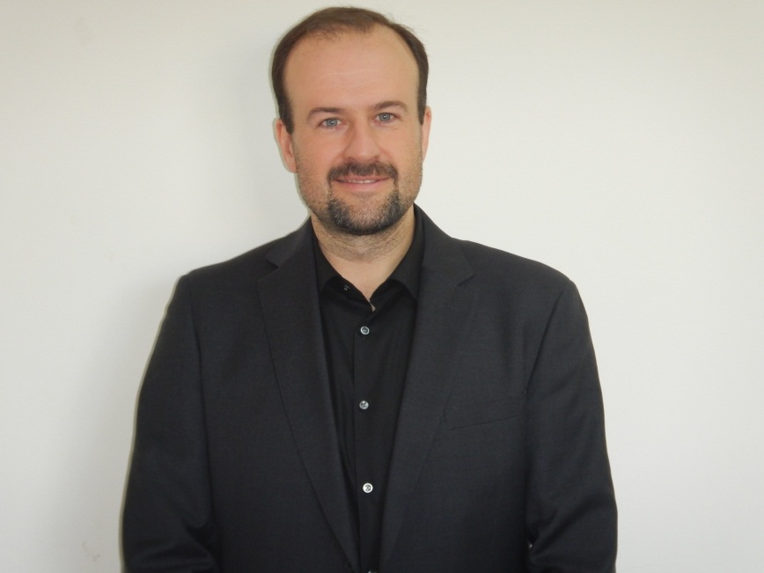
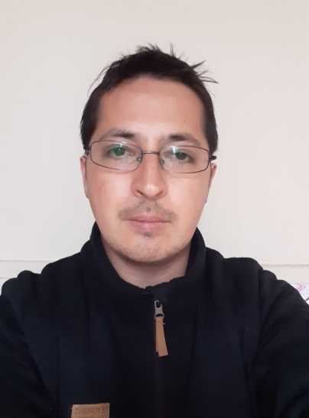
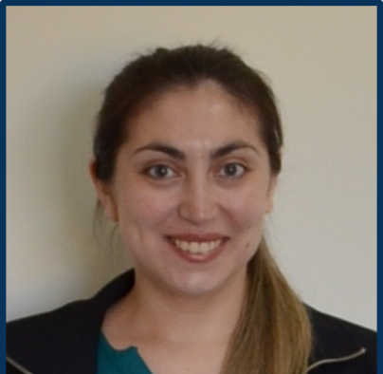
EQUIPO DE TRABAJO
Sergio Radic Schilling
René Muñoz Arriagada
Verónica Rivera Flores
Director proyecto
DIRECTOR ALTERNO
SOPORTE ADMINISTRATIVO Y FINANCIERO
Ingeniero Agrónomo
Magíster en Ciencias
PhD Applied Plant Science
Profesor asociado. Depto, de Cs. Agropecuarias y Acuícolas. Director de investigación, U. de Magallanes
Especialidad: Relación suelo-planta. Manejo de praderas
Ingeniero Forestal
Diplomado en SIG y percepción remota
Magíster en Apl. espaciales y resp. temprana a emergencias
Profesor. Depto, de Cs. Agropecuarias y Acuícolas U. de Magallanes
Especialidad: Monitoreo de vegetación mediante percepción remota
Ingeniera en Bioprocesos
Magíster en Ciencias
Ejecutiva de proyectos. Dirección de investigación U. de Magallanes
Especialidad: Formulación, preparación, evaluación de proyectos de investigación
sergio.radic@umag.cl
rene.muñoz@umag.cl
veronica.rivera@umag.cl

Slide 4
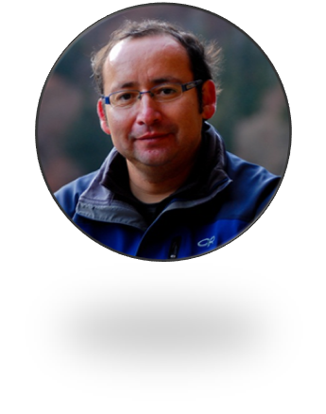
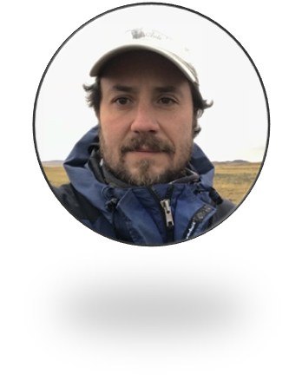
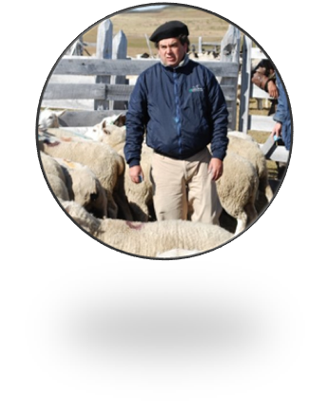

Osvaldo Vidal Ojeda
Paulo Corti González
Giorgio Castellaro Galdames
Rodrigo Allende Vargas
CO-INVESTIGADOR
CO-INVESTIGADOR
CO-INVESTIGADOR
CO-INVESTIGADOR
Médico Veterinario
Magíster en Biología de la Vida Silvestre
PhD en Ecología Animal
Académico Instituto Ciencia Animal, U. Austral de Chile
Especialidad: Conservación y Manejo de Vida Silvestre a través de herramientas demográficas, conductuales y moleculares. conflictos entre ganadería y vida silvestre.
Ingeniero Agrónomo
Magíster Ciencias Animales
Profesor Asociado. Departamento de Producción Animal. Fac. Cs. Agronómicas U. de Chile
Especialidad: Simulación biomatemática de sistemas pastoriles. Ecología de praderas.
Médico Veterinario y Zootecnista
Master en Prod.Animal y Análisis de Sistemas Agropec.
Profesor Asistente. Director Departamento Ciencia Animal-Facultad Ciencias Veterinarias, U. de Concepción
Especialidad: Nutrición animal, análisis bioeconómico de sistemas ganaderos: simulación, optimización y metodologías para evaluar cadena de valor
Lic. en Cs. Biológicas
Doctor Rerum Naturalium
Profesor Asociado. Instituto de la Patagonia U. de Magallanes
Especialidad: Restauración ecológica y macroecología. Botánica
osvaldo.vidal@umag.cl
pcorti@uach.cl
gicastel@uchile.cl
rallende@udec.cl

Slide 5
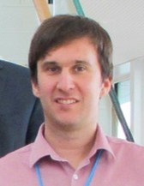
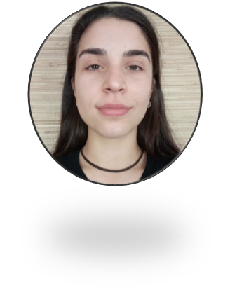

Pedro Hervé
Fernández
Cinthya Glucevic Almonacid
Lorena Bahamonde Vidal
INVESTIGADOR DE APOYO
PROFESIONAL DE APOYO
PROFESIONAL DE APOYO
Biólogo Ambiental, MSc, PhD.
Magíster Áreas Silvestres y Cons. de la Naturaleza
Doctor en Cs. Agrarias y Forestales
Investigador Fondef ID20I10338. Depto. Cs. Agropecuarias y Acuícolas U. de Magallanes
Especialidad: Hidrología, Ecohidrología, Biogeoquimica y Trazadores Ambientales.
Lic. en Cs. Agropecuarias
Ingeniera Agrónoma
Profesional Fondef ID20I10338. Depto. Cs. Agropecuarias y Acuícolas U. de Magallanes
Especialidad: Sistemas de Información geográfica
Lic. en Cs. Agropecuarias
Ingeniera Agrónoma
Profesional Fondef ID20I10338. Depto. Cs. Agropecuarias y Acuícolas U. de Magallanes
Especialidad: Botánica
pedro.herve@umag.cl
cglucevi@umag.cl
lorena.bahamonde@umag.cl

Slide 6
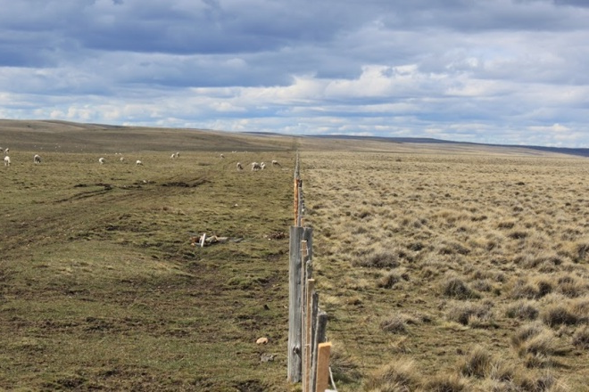
PROBLEMA
OPORTUNIDAD
Degradación
TIG
Perdida de biodiversidad
Investigación en desarrollo
Baja productividad
Particularidades locales
Ajuste cargas en base a PR
Baja adopción tecnológica
Baja precisión ajuste de cargas
Interés del público objetivo
Notes:
6
6

Slide 7

Objetivo General
Desarrollar un indicador de valor ganadero predial mediante la aplicación de Tecnologías de la Información Geográfica en predios ganaderos de la región de Magallanes y Antártica Chilena

Slide 8
Metodología
Sistema de Ganadería sostenible
Planificación Territorial
Transferencia
Diagnóstico
Propuesta
Plataforma web
Reuniones de directorio
Difusión
general
SEREMI
Estimación Producc. MS
Valor Nutricional
Valor Ganadero
Anomalía de Valor Ganadero
Jaulas exclusión
Cartografía de vegetación
Compos. botánica
Validación VG – Preferencia de Consumo
Datos satelitales
Notes:
8
8

Slide 9
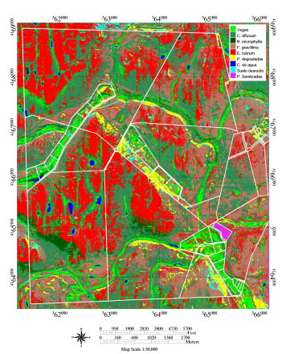
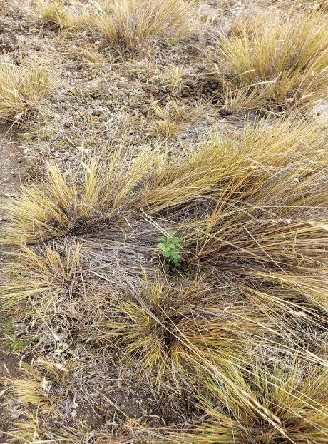
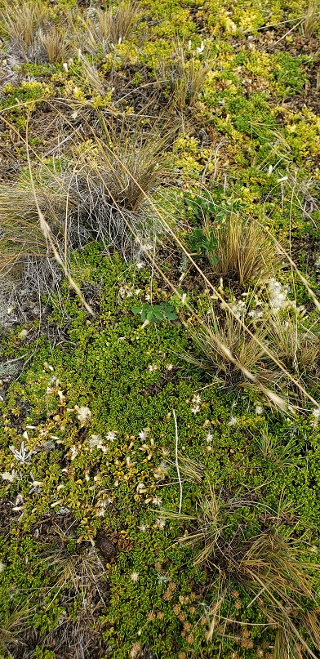
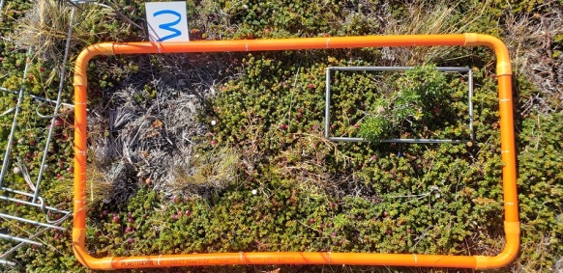
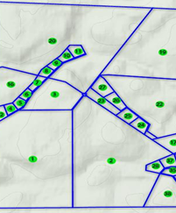

Cantidad
Calidad
Superficie
Prod. Materia seca
Análisis bromatológico
NDVI= Índice de vegetación
IR: Infrarrojo cercano
R: Rojo
PPNA=Producción primaria neta aérea
EUR: Eficiencia en el uso de la radiación para la conversión de energía en biomasa
RFA: Radiación fotosintéticamente activa incidente
fRFAA: Fracción de la radiación interceptada por la vegetación.
VN= Valor nutricional
PC: Proteína Cruda
EM: Energía metabolizable
FDN: Fibra detergente neutra
MS: Materia Seca
NDVI= (IR-R)/(IR+R)
PPNA=EUR*RFA*fRFAA
VN= $\frac{1}{3} ($PC + EM – FDN + 101)
Valor Ganadero
INDICE DE
VALOR GANADERO

Slide 10
Caracterización de las unidades experimentales a partir de la base de datos espaciales

Slide 11
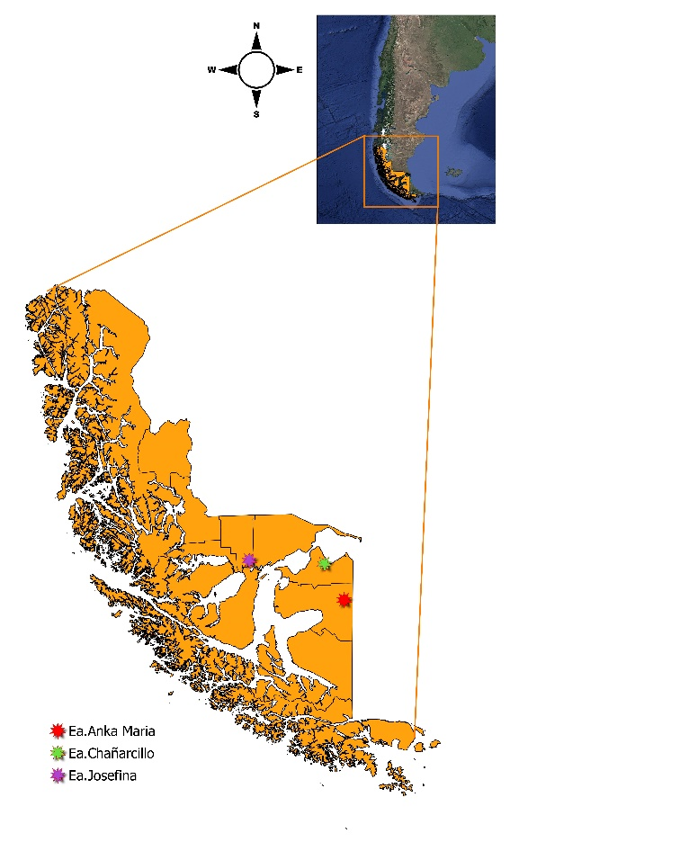
Área de estudio
Fig. 1. Ubicación geográfica de las tres estancias en estudio, Región de Magallanes y Antártica Chilena.

Slide 12
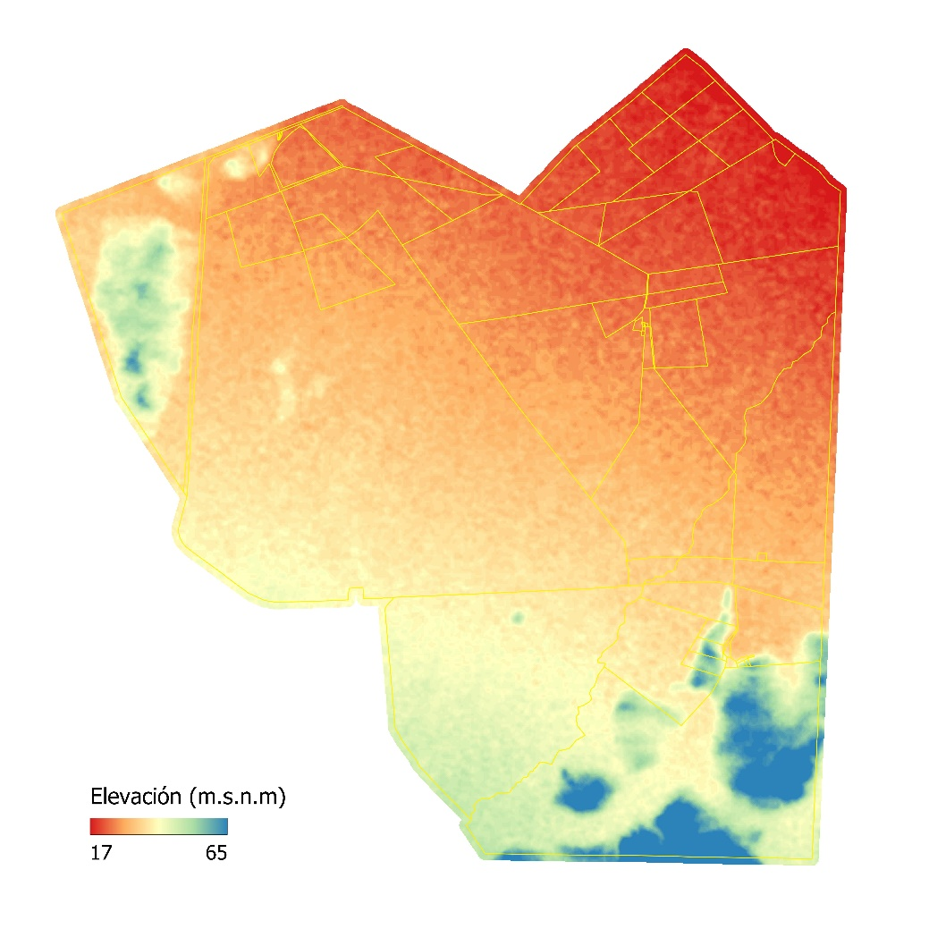
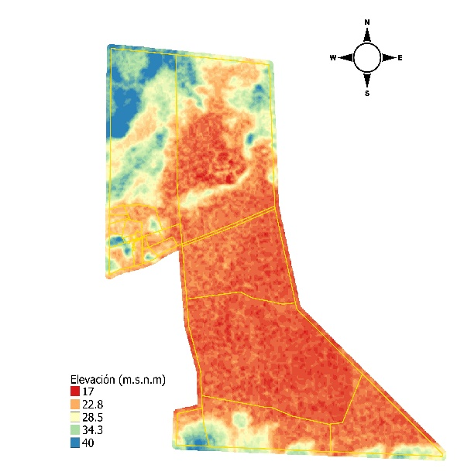
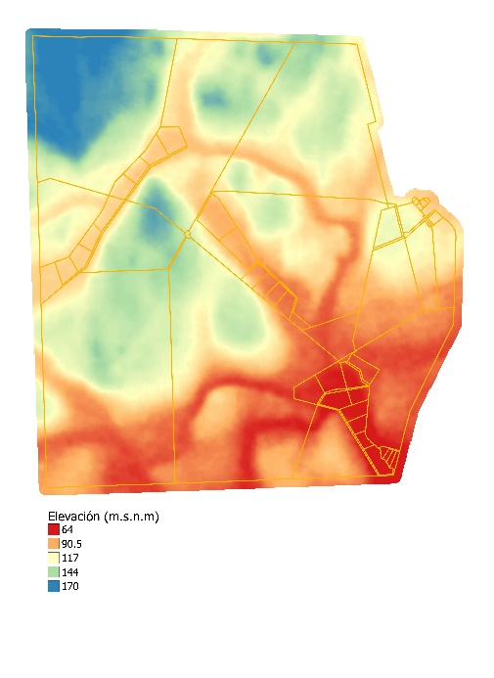
Elevación
Mapas de elevación (m.s.n.m) de las tres estancias con una categorización de 5 colores, donde los valores de menor altura son representados por colores rojizos y anaranjado, y los de mayor elevación con colores azulados y verdosos.
A
B
C
Fig. Elevación digital (m.s.n.m) en graduación para cada predio

Slide 13
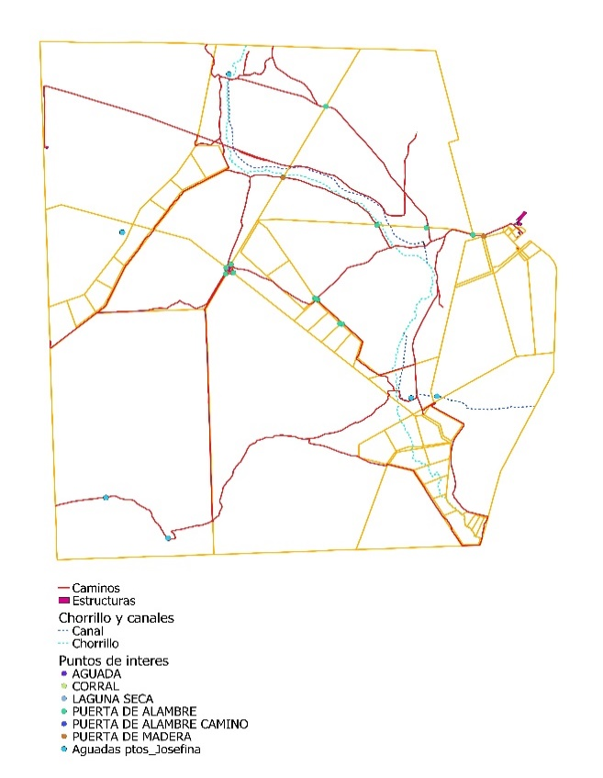
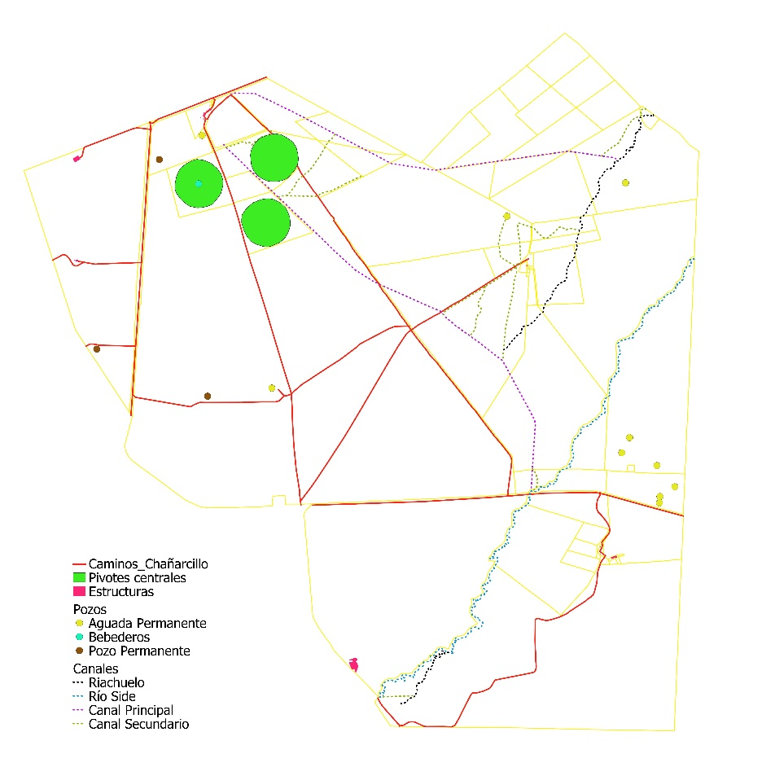
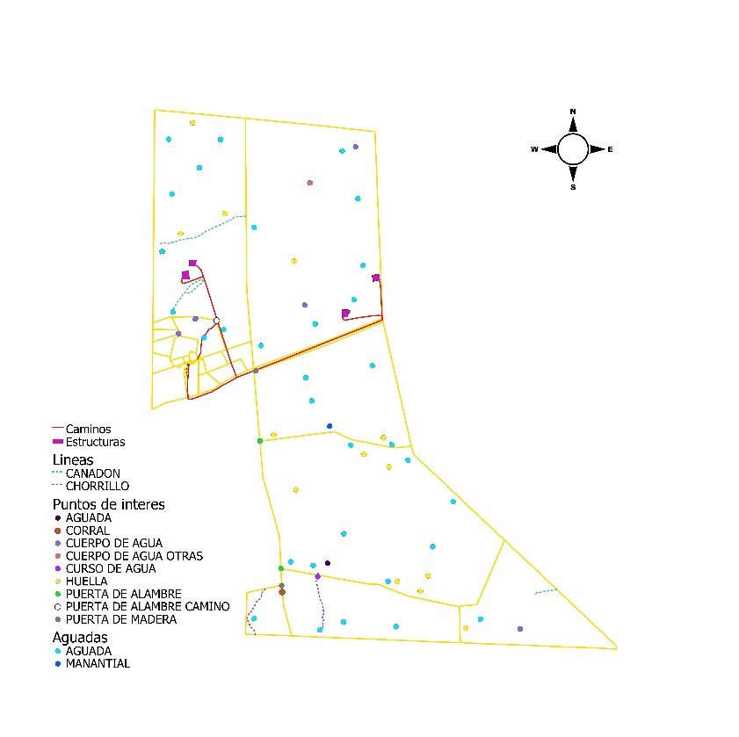
Digitalización de estancias
Mapas de la digitalización de las estancias, en estos se ven las líneas (chorrillos, canales, ríos y caminos), límites de potreros, puntos (aguadas, pozos, puertas y otros puntos de intereses) y polígonos (estructuras).
A
B
C
Fig. Digitalización de la información base predial

Slide 14
Cartografía de vegetación de alto detalle espacial

Slide 15
Clases
Se definieron diferentes clases, de las cuales 7 corresponden a clases de vegetación y 2 clases desprovista de vegetación (suelo desnudo y agua).
Brezal (BZ)
Matorral (MT)
Pastos Cortos (PC)
Praderas Halófitas (PH)
Coironal (CO)
Vegas (VG)
Praderas sembradas y cultivos (PS)
  Suelo desnudo (SD)
  Agua (AGUA)

Slide 16
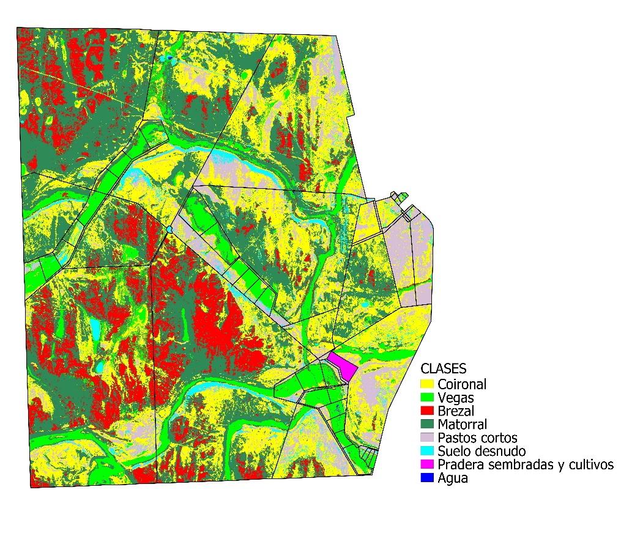
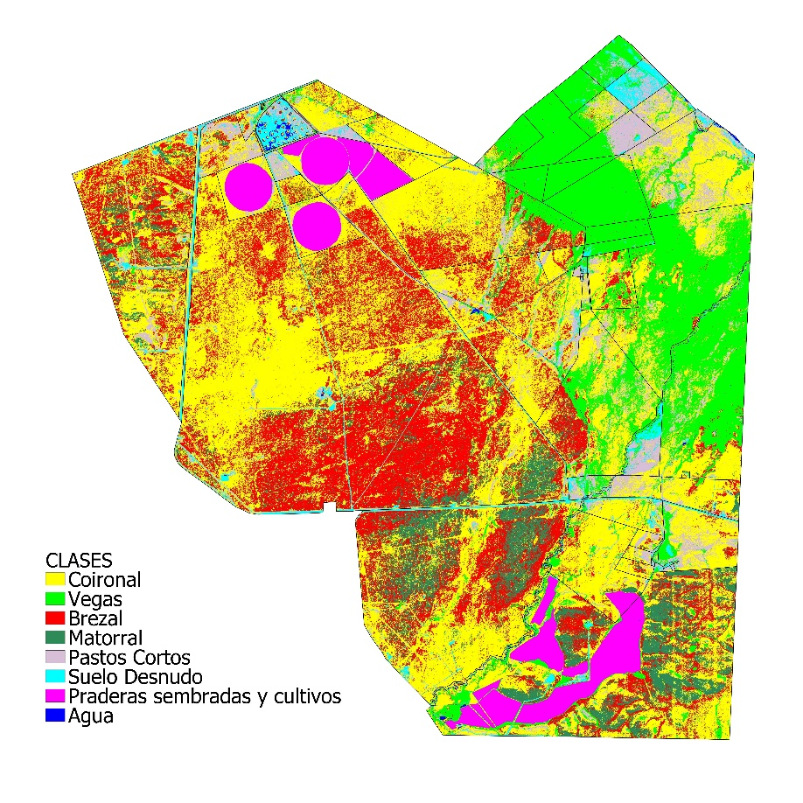
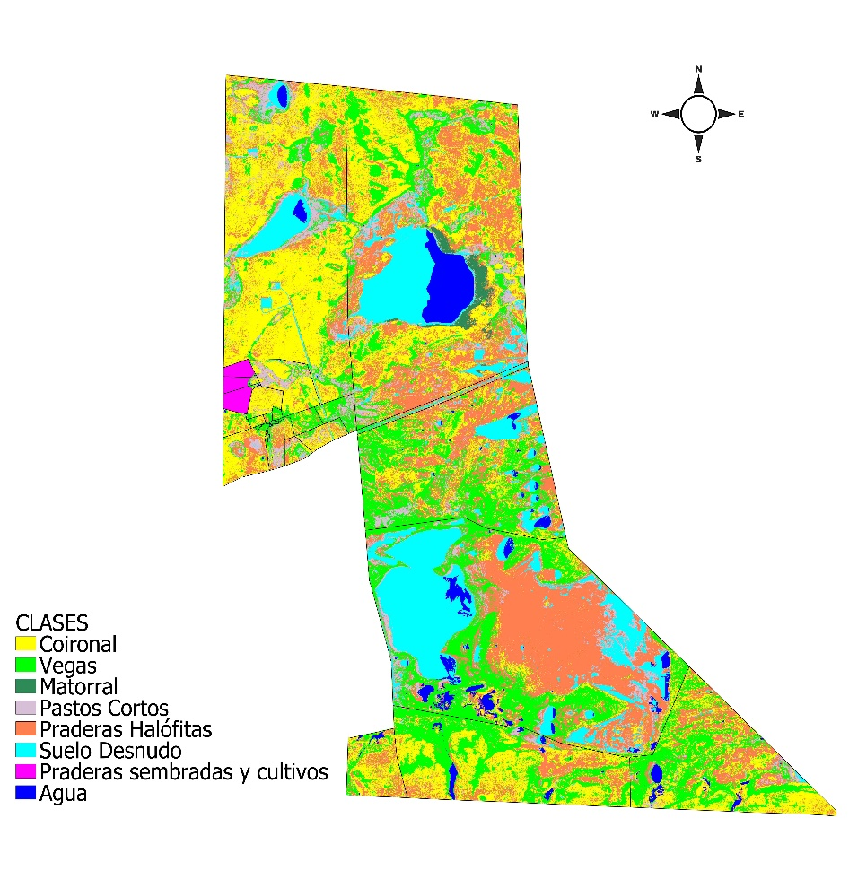
Clasificación
Mapas de las clasificaciones obtenidas en los tres predios. El resultado del proceso de clasificación donde el valor de cada píxel representa una categoría según lo señalado en la diapositiva anterior.
A
B
C
Fig. Clasificación supervisada

Slide 17
Clasificación
En la tabla de a continuación, se presentan las superficies totales en hectáreas y participación porcentual de cada una de las clases obtenidas en las clasificaciones
Tabla. Superficie (ha) y porcentaje total de coberturas de suelo presentes.
*clases: “BZ”: Brezal; “MT”: Matorral; “PC”: Pastos Cortos; “CO”: Coironal; “VG”: Vegas; “SD”: Suelo Desnudo; “PS”: Praderas Sembradas/Cultivos y “PH”: Praderas Halófitas.
PREDIO
clase* | sup (ha) | %
BZ | 312 | 12,9
MT | 850 | 35,1
PC | 237 | 9,8
CO | 702 | 29,0
VG | 239 | 9,9
SD | 74 | 3,0
PS | 6 | 0,2
AGUA | 2 | 0,1
Total (ha) | 2419

Slide 18
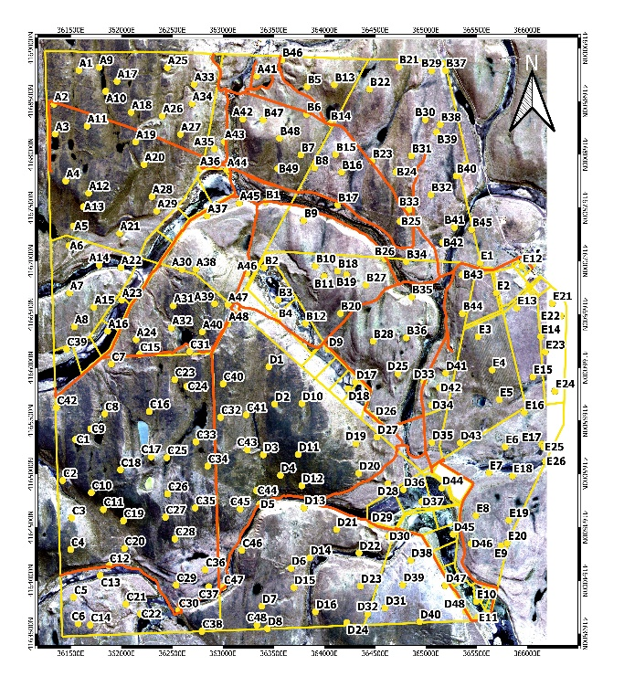
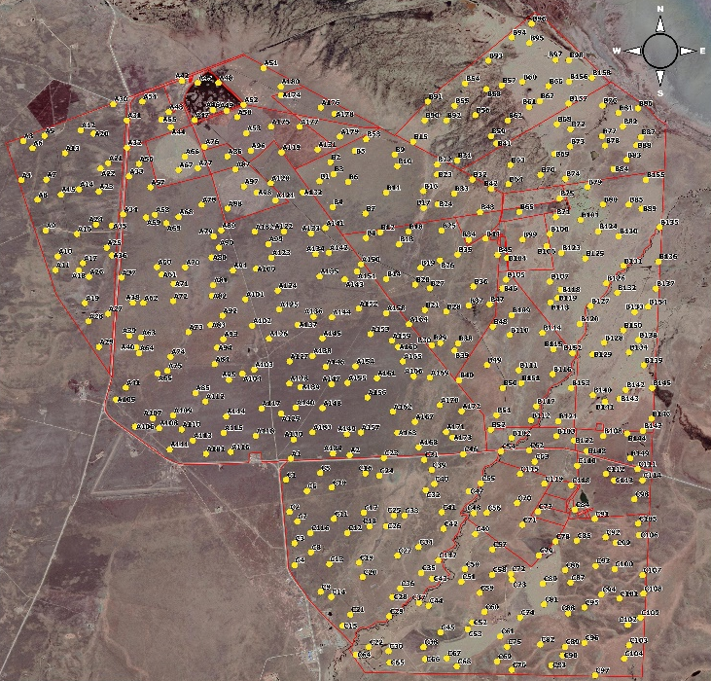
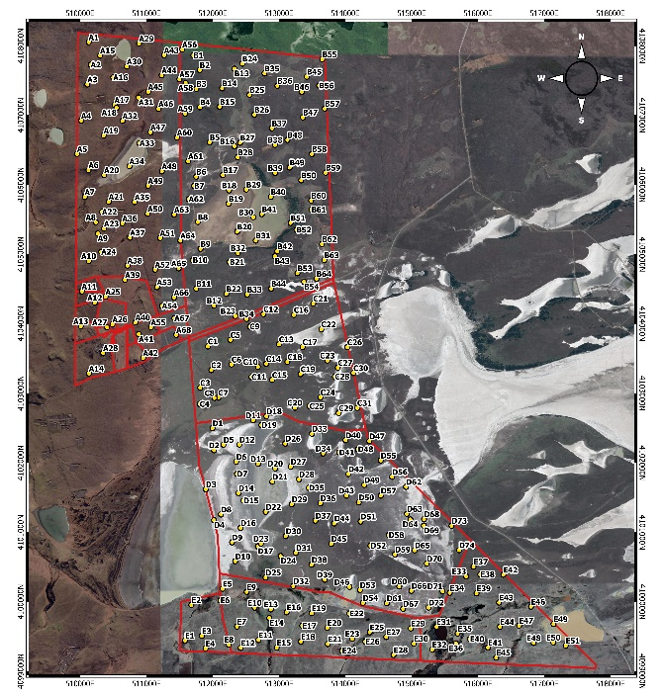
Validación
Se realizaron campañas de campo para el levantamiento de datos en terreno. Se levantaron entre 187 hasta 261 puntos para los diferentes predios.
A
B
C

Slide 19
Extracción y procesamiento de muestras en laboratorio

Slide 20
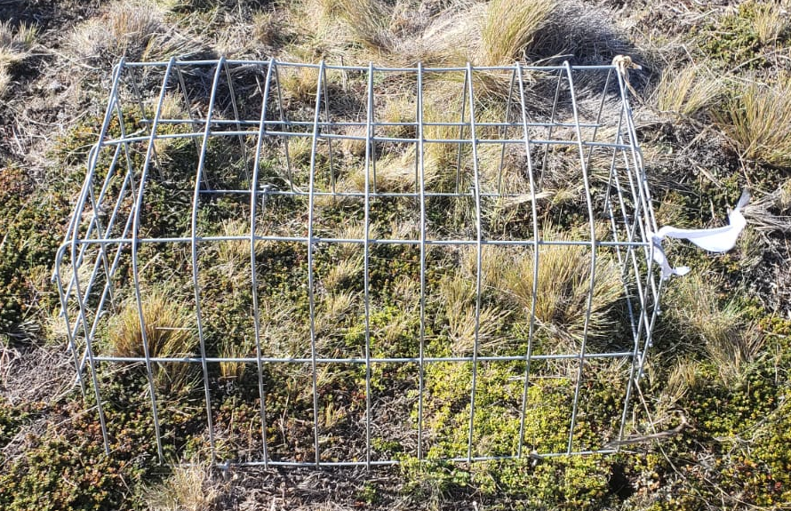
Jaulas de exclusión
En enero del año 2021, se realizó la instalación de jaulas de exclusión en los Predios 1, 2 y 3. En la siguiente tabla se indica la cantidad de jaulas destinadas para cada cobertura de suelo, definidas previamente en la diapositiva Clases
Fig. Jaula de exclusión.
Tabla 6. Numero de jaulas instaladas por clase.
*Cobertura de Coirón-Murtilla-Bacharis
Predio | CO Coironal | VG Vegas | PH Halófitas | PC Pastos Cortos | BZ Brezal | CO-BZ Coironal-Brezal | Total jaulas
PREDIO 1 | 11 | 5 | 0 | 4 | 7 | 0 | 27
PREDIO 2 | 21 | 10 | 0 | 0 | 8 | 4 | 43
PREDIO 3 | 11 | 11 | 13 | 3 | 0 | 0 | 38

Slide 21
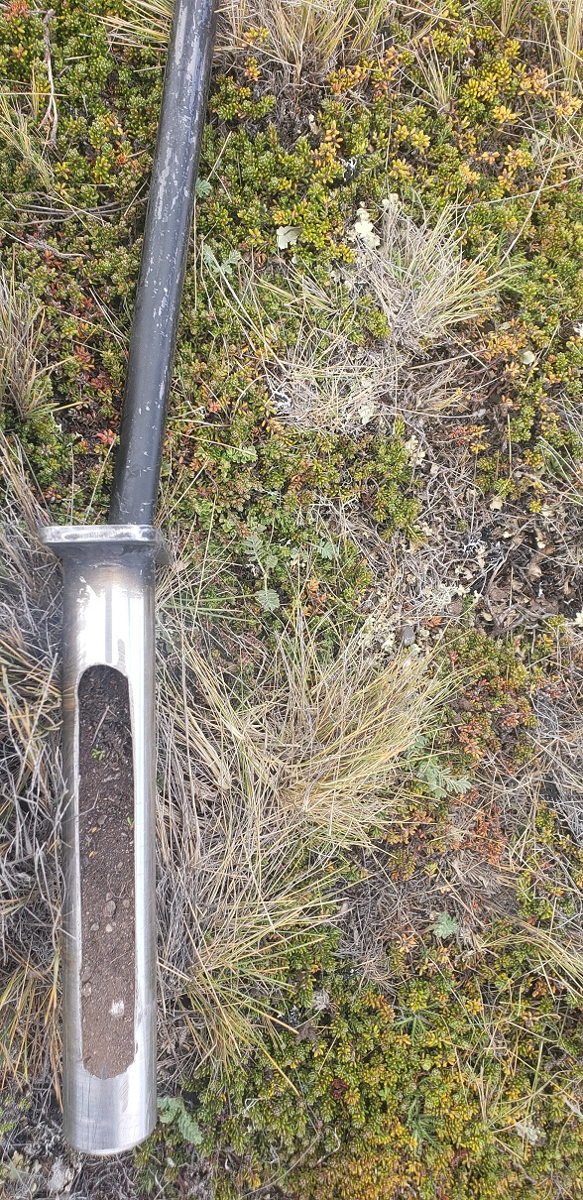
Determinación del contenido de humedad del suelo
Las mediciones de humedad se realizaron desde los 0-10 cm y desde los 10-20 cm de profundidad de suelo. El muestreo se hace una vez por mes en cada una de las jaulas de exclusión.

Slide 22
Contenido de humedad del suelo

Slide 23
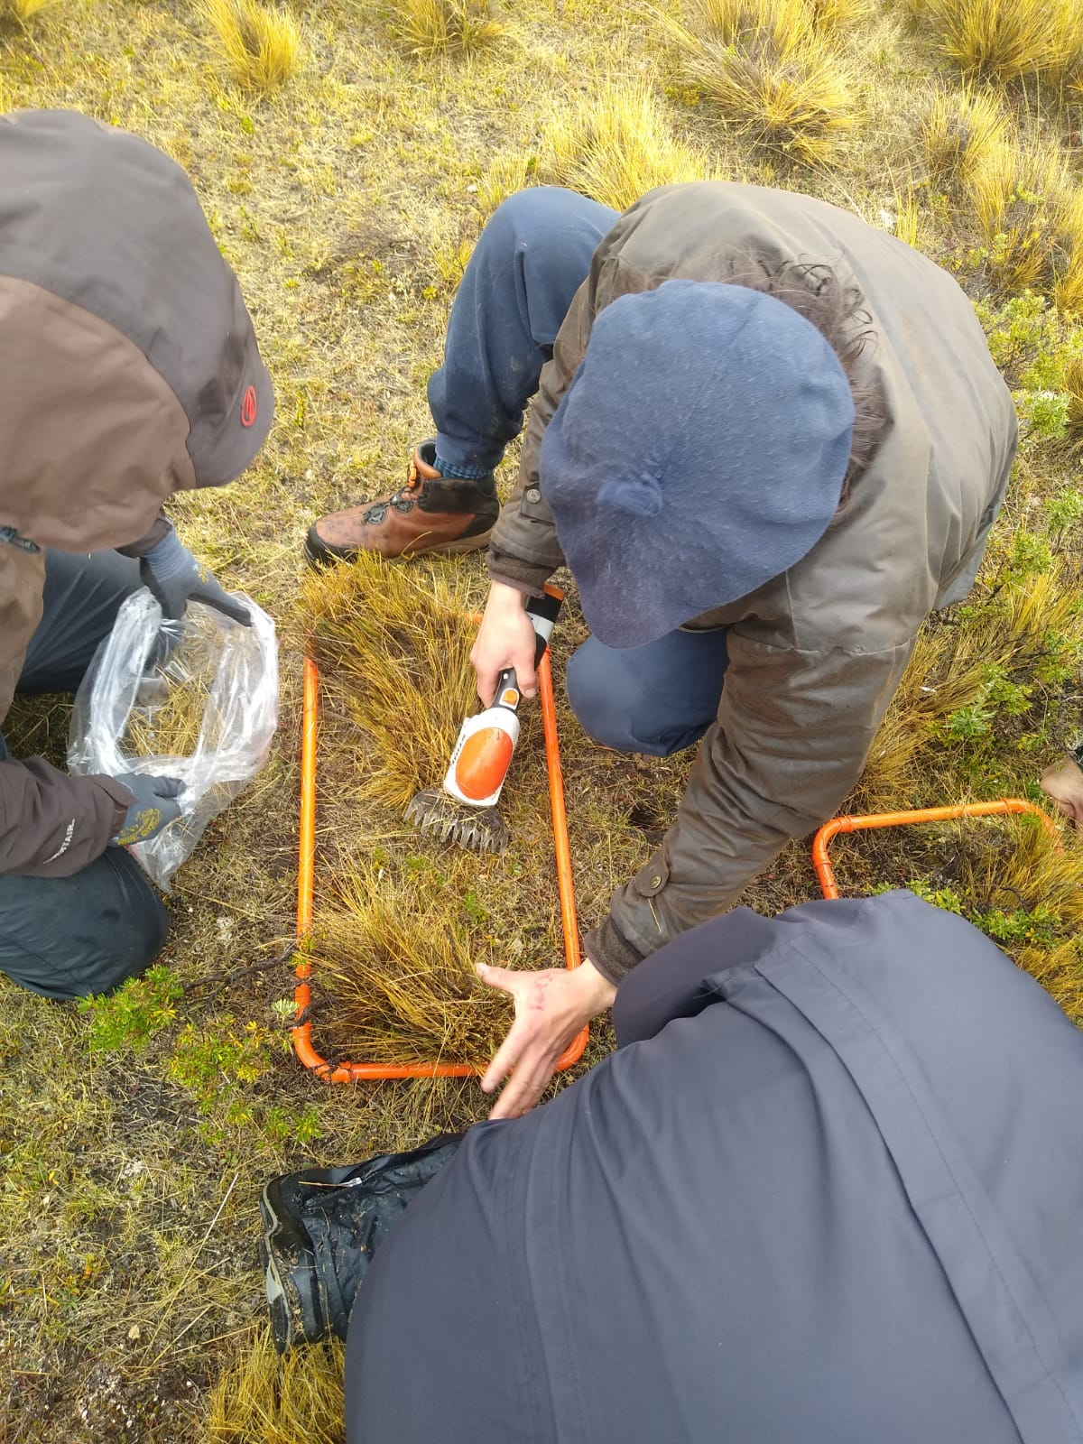
Estimación de Materia Seca
Cortes de material vegetal en los tres predios, en todas las jaulas instaladas.

Slide 24
Estimación de Materia Seca
Tabla. Producción de Materia Seca (kgMS/ha) obtenida en las diferentes coberturas de suelo.
Cobertura | Coirón (C) | IC | %
Coironal | 177,9 | 404,8 | 10,2
Coironal-Brezal | 29,4 | 118,3 | 3,0
Vega | 2316,4 |  | 58,5
Brezal | 73,0 |  | 1,8
Pastos Cortos | 501,3 |  | 12,7
P. Halófita | 543,9 |  | 13,7
TOTAL | 3,957
IC: Intercoirón

Slide 25
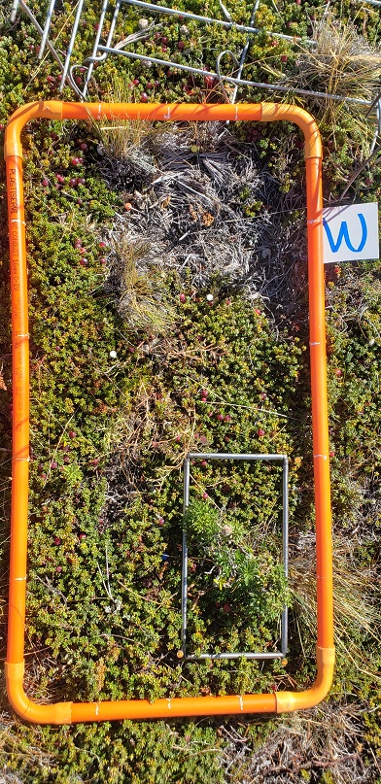
Porcentaje de Cobertura de suelo
Entre el mes de diciembre del año 2021 y enero del 2022 se hizo una estimación del porcentaje de cobertura de las especies presentes al interior de las jaulas de exclusión.
Fig. Cuadrante para estimación porcentual de cobertura de las especies presentes al interior de las jaulas.

Slide 26
Porcentaje de cobertura de suelo
Especies | Coironal | Vega | Brezal | Pastos Cortos | Vega/Coironal1 | P.Halófita
Suelo desnudo | X |  | X | X |  | X
Material vegetal seco | X | X | X | X | X | X
Cobertura con fecas |  |  |  | X
Festuca gracillima | X |  | X
Acaena pinnatifida | X |  |  |  | X
Agrostis stolonifera |  | X
Carex acaulis |  | X
Carex macloviana |  | X
Cotula scariosa |  | X
Eleocharis albibracteata |  | X
Gunnera magellanica |  | X
Hordeum comosum |  | X
Poa pratensis |  | X
Taraxacum officinale | X | X |  |  | X
Trifolium repens |  | X
Empetrum rubrum |  |  | X
Gaultheria mucronata |  |  | X
Aira praecox |  |  |  | X
Poa atropidiformis |  |  |  | X
Rumex acetosella |  |  |  | X
Poa alopecurus |  | X |  | X
Acaena magellanica |  | X
Azorella trifurcata | X | X |  |  | X
Juncus scheuschzerioides |  | X
Poa annua |  | X |  | X
Pratia longiflora |  | X
Festuca pallescens |  |  |  |  | X
Hordeum comosum |  |  |  | X | X | X
Baccharis magellanica |  |  | X
Poa alopecurus | X
Festuca magellanica |  | X |  |  |  | X
Deschampsia parvula |  |  |  |  |  | X
Coronopus didymus |  |  |  | X
Tabla 8. Porcentaje (%) promedio de cobertura de las principales especies (>70% cobertura) presentes en las comunidades.
¹Esta cobertura se realizó por separado al ser un sector diferente a un Coironal tradicional de estepa
Notes:
Agregar especies y promedias por comunidad

Slide 27
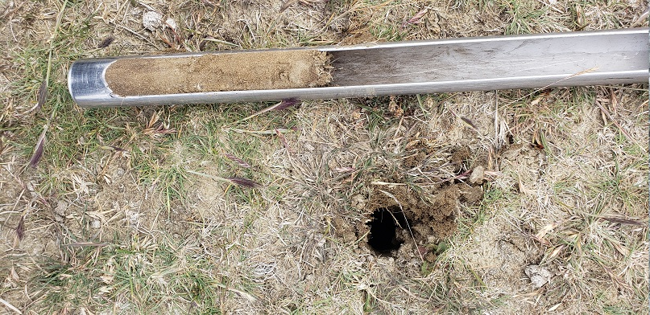
Extracción de muestras para análisis químico de suelo
Se extrajeron muestras de suelo con un barreno a 20 cm de profundidad. Para su análisis, fueron enviadas al Laboratorio de Suelos del Instituto de Ing. Agrarias y Suelos de la Facultad de Ciencias Agrarias, Universidad Austral de Chile, Valdivia.

Slide 28
Extracción de muestras para análisis químico de suelo: Resultados
Tabla. Resultados de los análisis de suelo.
Comunidad | pH agua (1:2,5) | M.O (%) | P Olsen (mg/kg) | K (mg/kg) | Na cmol⁺/kg | Ca cmol⁺/kg
Coironal | 5,7- 6,7 | 4,1- 22,9 | 4,8- 34,2 | 328,4- 1104,6 | 0,1- 10,7 | 6,4- 17,2
Vega | 6,1- 8,6 | 6,0- 48,4 | 9,7- 44,5 | 320,6- 1126,1 | 0,4- 8,9 | 9,1- 53,4
Brezal | 5,1- 6,0 | 9,3- 18,7 | 5,9- 25,7 | 348,0- 699,9 | 0,2- 0,9 | 5,9- 24,0
Pastos cortos | 5,7- 6,5 | 7,3- 15,0 | 4,4- 10,8 | 594,3- 828,9 | 0,3- 0,7 | 9,1- 15,6
Vega/Coironal | 6,5- 7,0 | 11,0- 12,6 | 21,9- 33,6 | 680,3- 1278,6 | 0,8- 1,1 | 14,4- 19,8
Coironal-Brezal | 5,6- 6,1 | 7,7- 12,4 | 15,7- 21,4 | 312,8- 477,0 | 0,1- 0,5 | 8,7- 10,1
Comunidad | Mg cmol⁺/kg | Ʃ Bases cmol⁺/kg | Al int cmol⁺/kg | CICe cmol⁺/kg | Sat Al (%) | S (mg/kg)
Coironal | 1,9- 14,5 | 9,3- 28,9 | 0,0- 0,5 | 9,3- 28,9 | 0,0- 3,3 | 2,0- 2,2
Vega | 3,6- 11,6 | 15,4- 71,7 | 0,0- 0,0 | 15,4- 71,7 | 0,0- 0,3 | 2,0 - 238,9
Brezal | 2,9- 7,2 | 10,4- 32,8 | 0,0- 1,9 | 12,4- 32,8 | 0,0- 15,8 | 2,0- 2,1
Pastos cortos | 3,7- 4,3 | 15,2- 21,7 | 0,0- 0,3 | 15,6- 21,7 | 0,1- 2,1 | 2,0- 2,1
Vega/Coironal | 6,4- 8,7 | 24,8- 30,8 | 0,0- 0,0 | 24,8- 30,8 | 0,0- 0,0 | 2,0- 2,0
Coironal-Brezal | 3,4- 4,6 | 13,2- 15,8 | 0,0- 0,1 | 13,3- 15,8 | 0,1- 0,6 | 2,0- 2,0

Slide 29
Densidad aparente (Dap)
En el mes de febrero del año 2021 y abril del 2022 se extrajeron muestras a un lado de las jaulas de exclusión para poder estimar densidad aparente (g/cm3).
Tabla. Densidad aparente (g/cm3) de las coberturas de suelo.
Cobertura | PREDIO 1 | PREDIO 2 | PREDIO 3
Coironal | 0,710 (0,417-0,868) | 0,785 (0,406-1,180) | 0,606 (0,483-0,808)
Vega | 0,179 (0,094-0,247) | 0,445 (0,123-0,819) | 0,587 (0,273-0,751)
Brezal | 0,433 (0,350-0,5109 | 0,641 (0,436-0,931) | -
Pastos Cortos | 0,783 (0,689-0,903) | - | 0,630 (0,580-0,689)
Praderas Halófitas | - | - | 0,831 (0,374-1,220)
Vega-Coironal | - | 0,705 (0,453-0,868) | -
Coironal-Brezal | - | 0,663 (0,565-0,728) | -
Notes:
Predio 1, predio2…

Slide 30
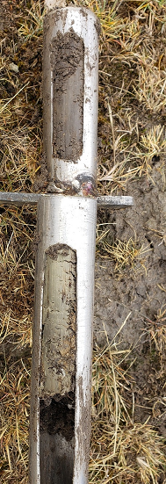
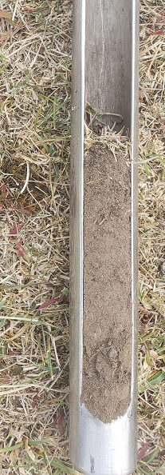
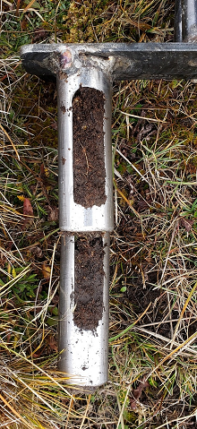
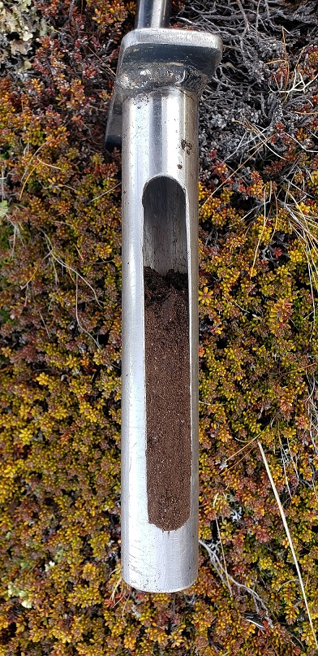
Perfiles de suelo
Halófito
Vega
Coirón
Murtilla

Slide 31
Contenido de Materia Orgánica del suelo

Slide 32
Proyecto Fondef: Diseño de un modelo de stocks y flujos de carbono como activo ambiental, para mitigar el cambio climático en sistemas pastoriles subantárticos

Slide 33

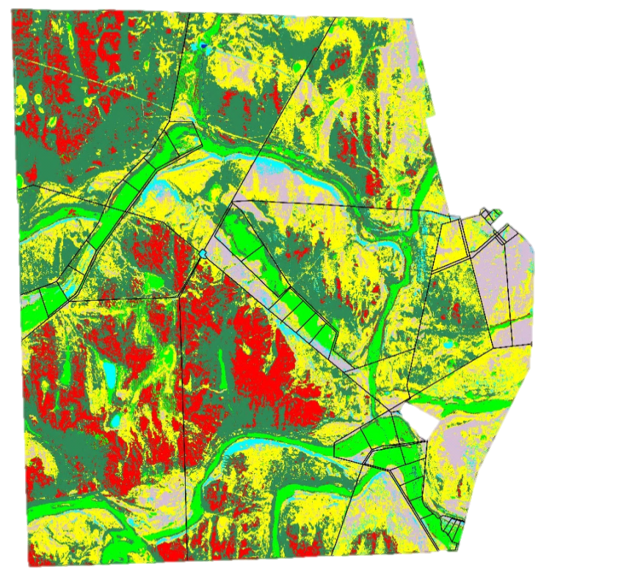
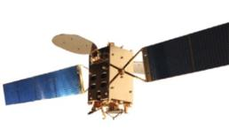
Aplicación de resultados
Estimación capacidad de carga animal
Etapa 2
Etapa 1
Etapa 3
 | Prod.MS Total
Comunidad
Coironal | 236.919
Vega | 589.595
Pastos Cortos | 54.827
Brezal | 18.799
Total | 900.140
Terreno
Teledetección
Superficie de cada
comunidad en el predio
Determinación de MS en
cada comunidad vegetal
Área comunidad x Prod. MS comunidad

Slide 34
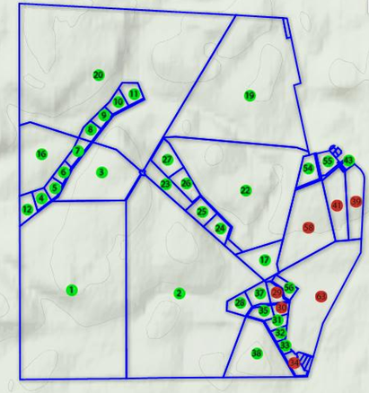
Aplicación de resultados
Estimación capacidad de carga animal
Etapa 4
Etapa 5
Comunidad | Capacidad de carga animal (eo/ha/año)
Coironal | 363
Vega | 904
Brezal | 29
Pastos Cortos | 84
Total | 1381
Determinación de carga animal
para cada comunidad vegetal del predio
Ajuste de carga animal entre
lo calculado y lo utilizado

Slide 35
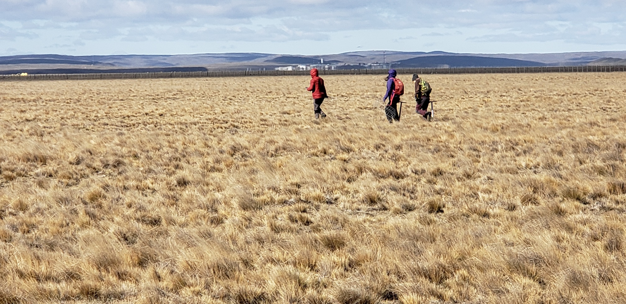
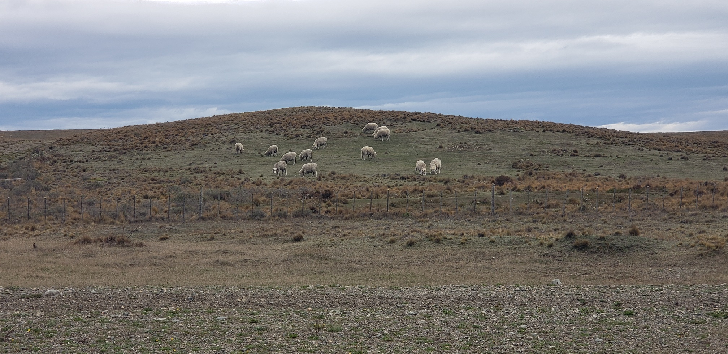
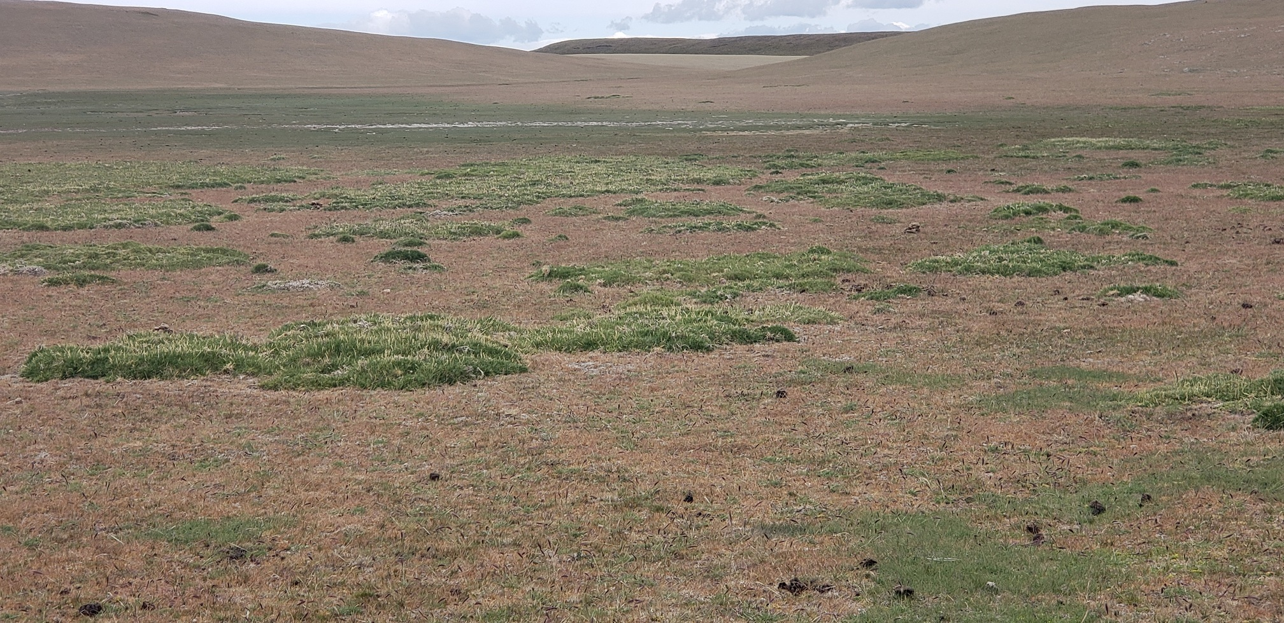
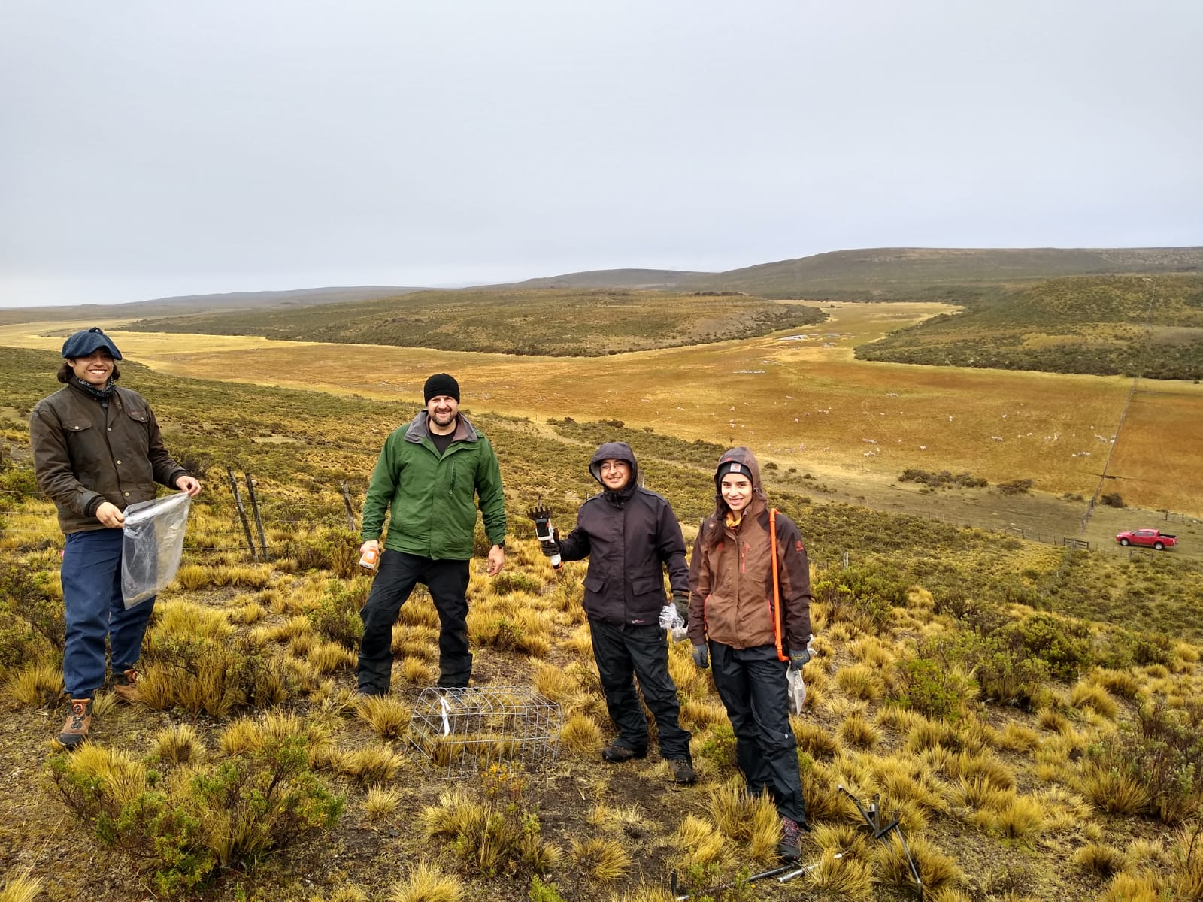
PROYECTO: FONDEF ID20I10338 Aplicación de Tecnologías de la Información Geográfica para desarrollar un sistema de ganadería sustentable en la Región de Magallanes
Departamento de Cs. Agropecuarias y Acuícolas
Facultad de ciencias
Universidad de Magallanes

